Slide 1
基于 LEAD 的多疾病 EEG
关键因素筛选
公开数据集性能提升与电极、频段、特征的稳定贡献
FYP 调研汇报
2026-09-13
01
Notes:
本页使用用户提供的调研汇报模板。研究主线：公开数据集上的可复现性能提升；医院数据仅作后续外部验证。主模型为LEAD。

Slide 2
CONTENTS
01
研究背景
公开数据上的问题与挑战
02
研究现状
分类范式与证据缺口
03
代表方法
LEAD与本项目框架
04
后续工作
公开数据提升与外部验证
02

Slide 3
EEG疾病识别中的共同输入
多篇研究反复使用静息态EO/EC、相似导联和固定切窗
记录条件
导联设置
切窗长度
常用特征
静息态 EO / EC
19 / 31 / 32 / 64
2–12 s
PSD、连接、复杂度
这些选择提供了可比较的输入条件，但不能回答哪些因素真正支撑分类。
研究问题：哪些频段、电极和特征在不同被试划分及公开数据集上保持不可替代贡献？
03
Notes:
来源：用户提供的EEG文章筛选.xlsx与现有FYP版本1。共同输入条件属于文献观察，不代表因果或决定性证据。

Slide 4
公开数据集上的三个实际问题
01
02
03
模型可能认错目标
同一个人可能被看两次
片段分对不等于患者分对
各数据集的电极、采样率和睁闭眼条件不同。模型可能在识别数据来自哪里，而不是识别疾病。
如果同一人的部分片段用于训练，其他片段用于测试，模型可能记住这个人，成绩会虚高。
模型能分对很多短片段，不代表它能正确判断一名从未见过的新患者。
主实验：按被试划分公开数据
医院数据等模型完成后再测试，只检查模型能否迁移，不用来选择模型或调整参数。
04
Notes:
通俗解释：第一，模型可能利用采集条件判断数据集来源。第二，同一被试的片段不能同时进入训练集和测试集。第三，临床评价单位是患者，因此主要报告患者级指标。医院数据仅作后续实验验证。

Slide 5
CONTENTS
01
研究背景
公开数据上的问题与挑战
02
研究现状
分类范式与证据缺口
03
代表方法
LEAD与本项目框架
04
后续工作
公开数据提升与外部验证
05

Slide 6
现有EEG疾病识别方法与证据缺口
方法范式 | 主要表示 | 优势 | 与本项目的缺口
手工特征 | PSD、相对功率、连接、熵 | 含义明确，适合小样本 | 依赖特征选择，跨数据集稳定性有限
监督深度模型 | CNN、EEGNet、Conformer | 自动学习时空模式 | 常在单数据集内评估，解释结果不一致
EEG预训练模型 | LEAD、LaBraM等 | 利用大规模无标签或多数据集表示 | 仍需验证疾病级迁移和关键因素的可重复性
现有方法关注“能否分类”；本项目进一步检验“哪些信息稳定贡献，并带来公开数据集上的提升”。
06
Notes:
来源：EEG文章筛选.xlsx、LEAD论文与FYP版本1中的方法综述。LaBraM仅在此作为预训练模型类别示例。

Slide 7
CONTENTS
01
研究背景
公开数据上的问题与挑战
02
研究现状
分类范式与证据缺口
03
代表方法
LEAD与本项目框架
04
后续工作
公开数据提升与外部验证
07

Slide 8
框架动机：从异构输入到稳定贡献
研究缺口
框架响应
问题一
公开EEG数据的通道与采样率不同
›
LEAD的通道位置与采样率嵌入
问题二
疾病标签属于被试，而非单个短片段
›
样本级与被试级联合学习和评价
问题三
高性能仍不能说明关键频段与电极
›
加入配对消融、频段门控和稳定性统计
设计原则：先建立可复现的LEAD基线，再用受控变量实验定位贡献，最后验证改进是否跨公开数据集成立。
08
Notes:
LEAD技术依据来自本地论文2502.01678v4.pdf和C:/Users/ROG/Desktop/LEAD代码。第三项为本项目在LEAD基础上的研究扩展。

Slide 9
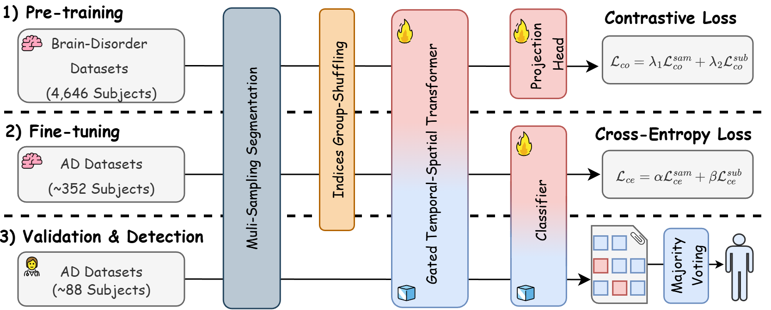
LEAD主干与本项目扩展
保留的LEAD能力
时间与空间联合编码
异构通道和采样率适配
被试级损失与预测聚合
新增实验层
五频段输入与band embedding
频段、电极和特征配对消融
公开数据集上的跨折稳定性
09
Notes:
图片来源：C:/Users/ROG/Desktop/LEAD/figs/lead_pipeline.png，来自LEAD项目。模型主体固定为LEAD。

Slide 10
公开数据集是模型提升的主评测场
当前进展
APAVA完成5次复现，被试级AUROC 90.00%
RepOD完成5次MCCV，被试级AUROC 56.67%
RepOD结果提示跨疾病迁移仍需优化
后续比较
原始LEAD、随机初始化与传统基线
单频段、删频段及MultiBand-LEAD
同一被试折上比较AUROC与macro-F1
两组数据疾病和规模不同，图中结果只表示阶段进展，不作数据集间优劣比较。
10
Notes:
数据来源：C:/Users/ROG/Desktop/LEAD/results/LEADv2/finetune/LEADv2/P-Base-F-APAVA-Multi/results.txt；C:/Users/ROG/Desktop/LEAD/results/LEADv2/finetune/LEADv2/P-Base-F-RepOD-MCCV/results.txt。APAVA：片段级AUROC 91.90%，被试级AUROC 90.00%。RepOD：片段级AUROC 64.89%，被试级AUROC 56.67%。

Slide 11
CONTENTS
01
研究背景
公开数据上的问题与挑战
02
研究现状
分类范式与证据缺口
03
代表方法
LEAD与本项目框架
04
后续工作
公开数据提升与外部验证
11

Slide 12
后续实验路线与验证层级
01
02
03
04
05
›
›
›
›
公开数据基线
因素筛选
模型提升
公开集验证
医院外部验证
固定被试划分
复现LEAD与传统基线
单频段与删频段
电极和特征消融
频段门控融合
MultiBand-LEAD
跨数据集与多种子
确认提升和排名稳定
模型定型后一次验证
不参与调参
关键验收：相同公开数据、相同被试折和相同评价指标下，MultiBand-LEAD稳定优于原始LEAD。
补充说明：资源允许时，仅在最终阶段用LaBraM复核关键频段与电极排名是否依赖LEAD架构。
12
Notes:
医院数据仅作为模型定型后的外部实验验证。LaBraM不进入主线开发，仅作为末期可选的模型独立性复核。

Slide 13
总结
研究主线
在公开数据集上提升LEAD，并定位稳定贡献分类的频段、电极和特征。
验证边界
医院数据用于最终外部验证，不驱动框架设计和模型选择。
核心模型
LEAD承担全部主实验；LaBraM仅作为末期补充对照。
Thank you
13
Notes:
汇报结束。

